Slide 1
ผลการดำเนินงานพัฒนาระบบบริการสุขภาพ (Service Plan) สาขา……….. เขตสุขภาพที่ ๘

Slide 2
แผน 5 ปี

Slide 3
แผนการดำเนินงานปี 2566

Slide 4
ผลการดำเนินงาน

Slide 5
Mapping SD (ถ้ามี)
Mapping คน (ถ้ามี)
Mapping ของ (ถ้ามี)

Slide 6
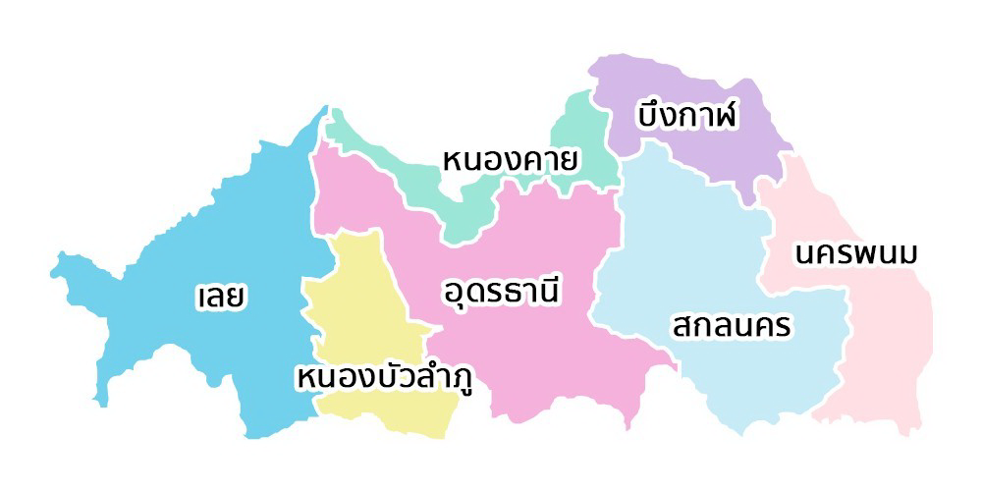
เขตสุขภาพที่ 8

Slide 7
เขตสุขภาพที่ 8

Slide 8
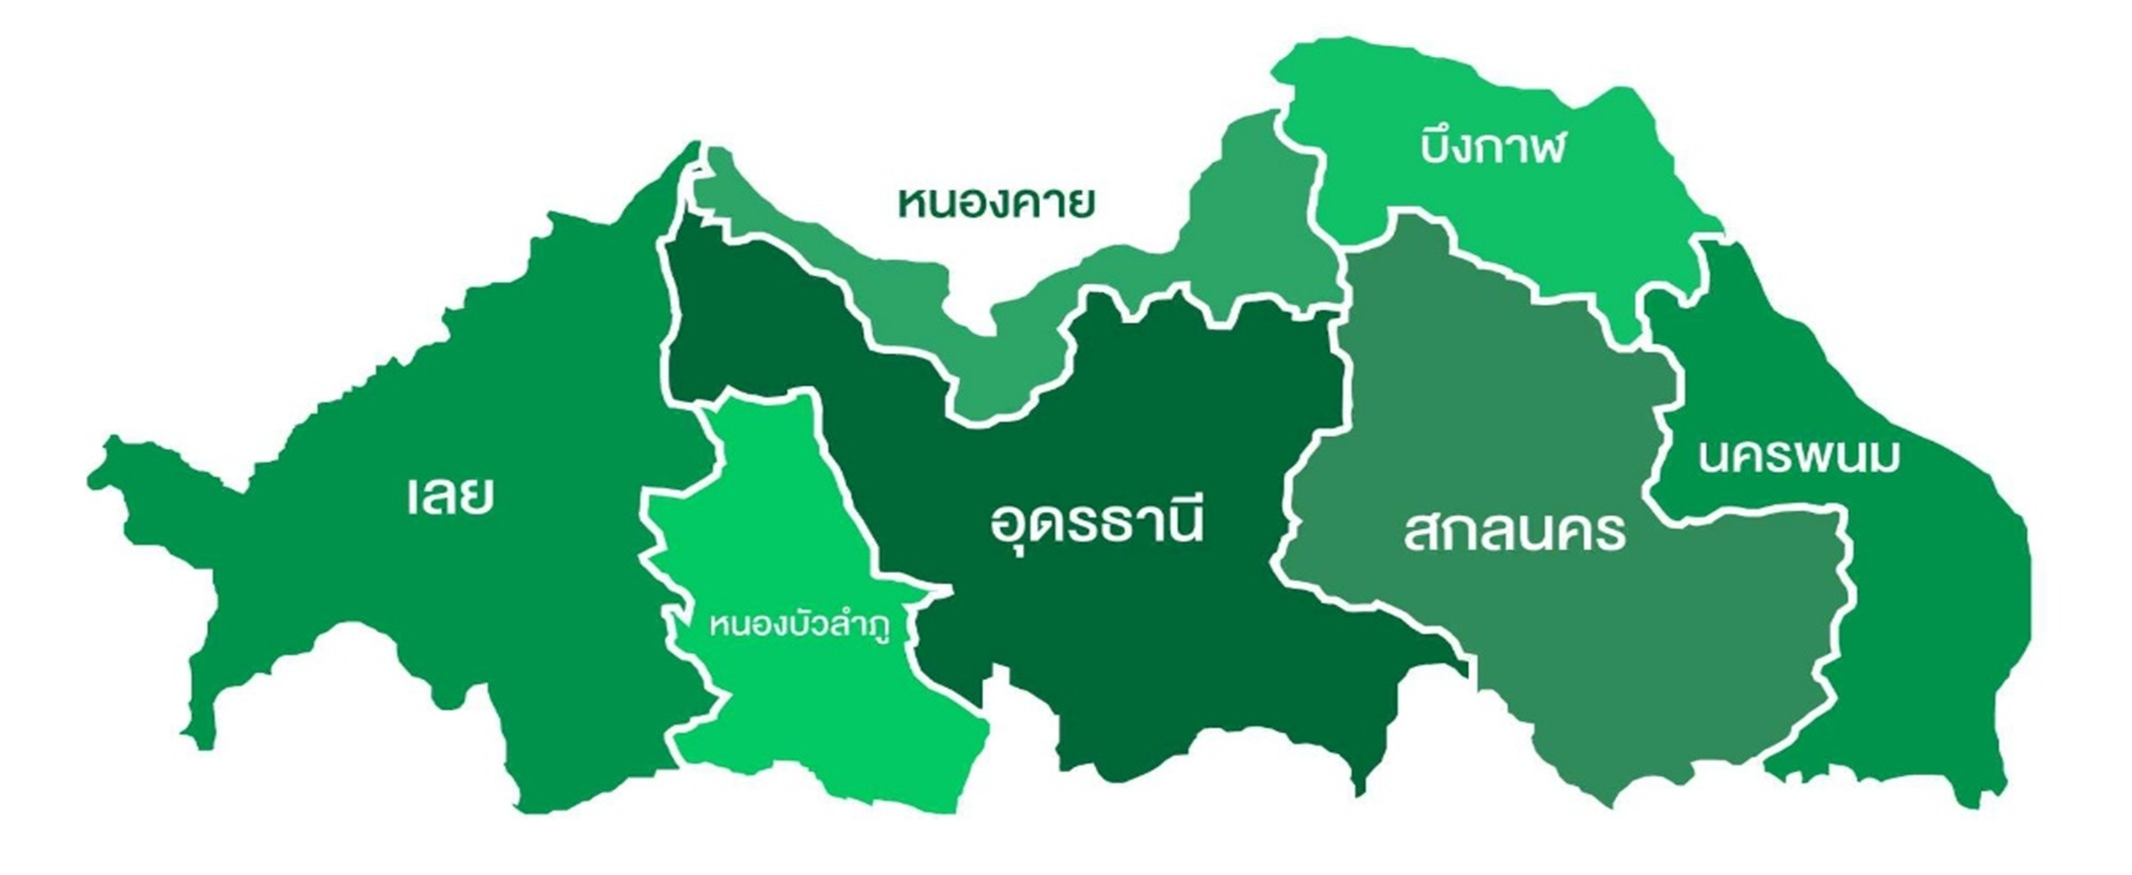

Slide 9
ข้อมูลนิติแพทย์ และการแบ่ง zoning ส่งต่อผ่าชันสูตรศพ เขตฯ8
นิติแพทย์
Zoning ส่งต่อผ่าชันสูตรศพ

Slide 10
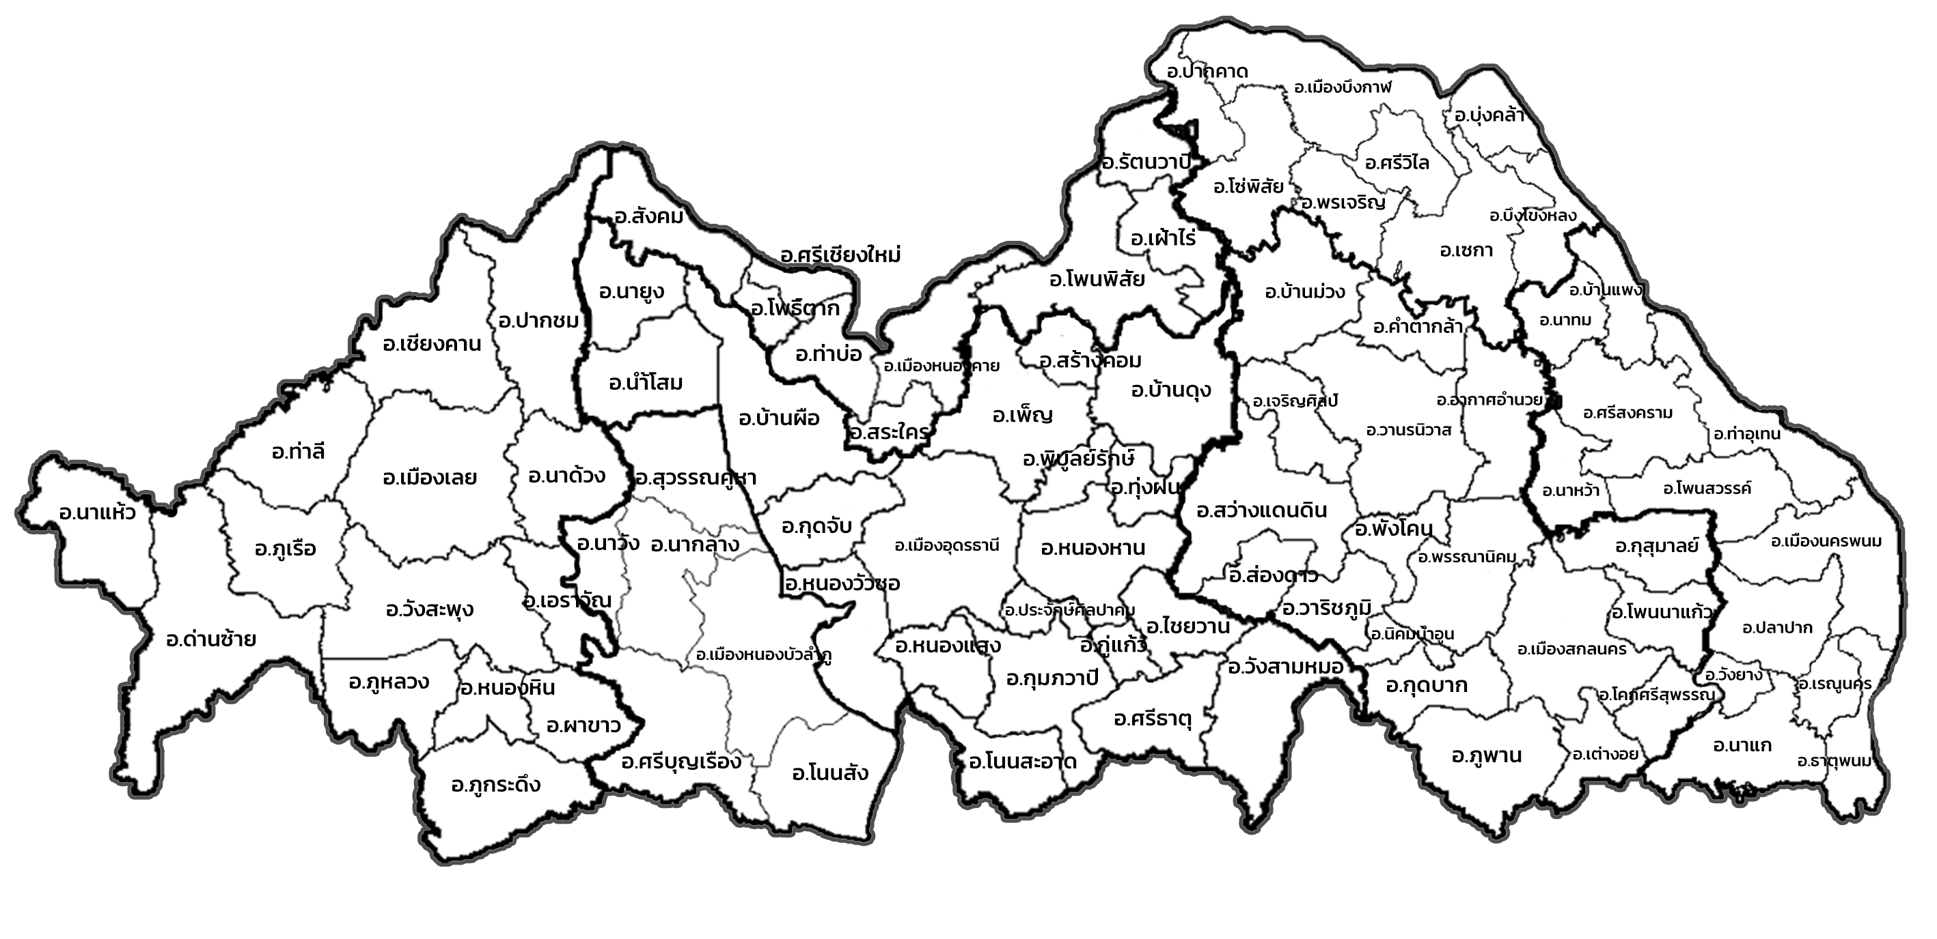

Slide 11
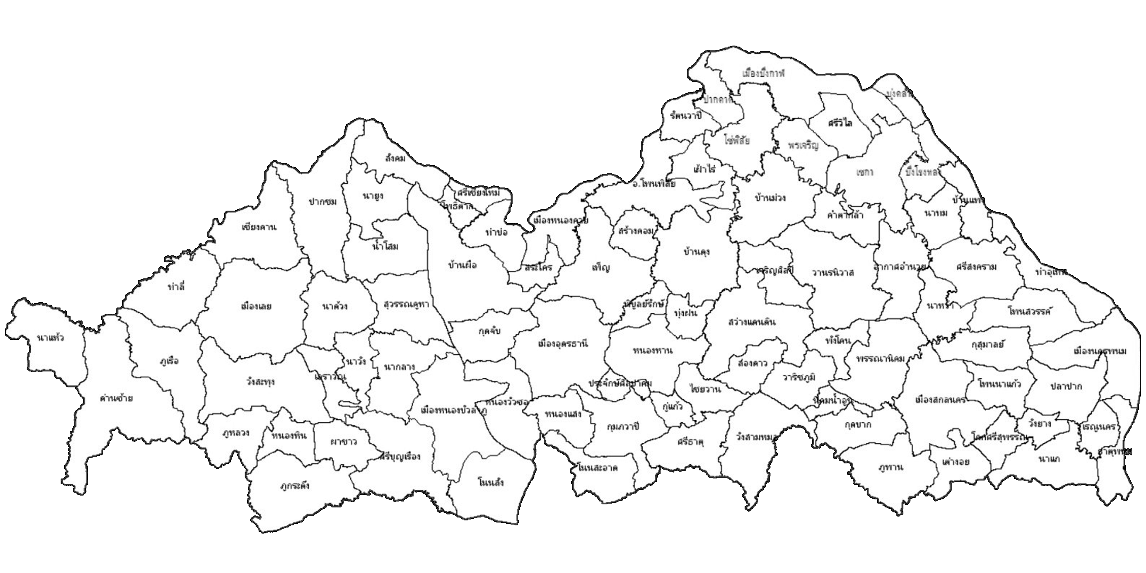

Slide 12

อุดรธานี

Slide 13

สกลนคร

Slide 14

นครพนม

Slide 15

เลย

Slide 16

หนองคาย

Slide 17

หนองบัวลำภู

Slide 18

บึงกาฬ

Slide 19
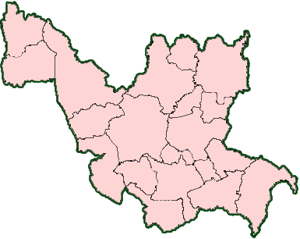
อุดรธานี

Slide 20

สกลนคร

Slide 21
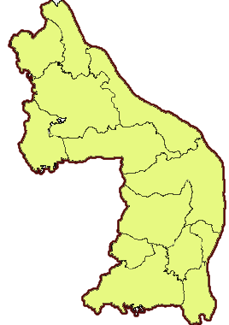
นครพนม

Slide 22
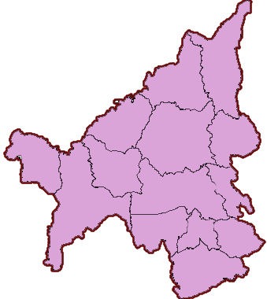
เลย

Slide 23
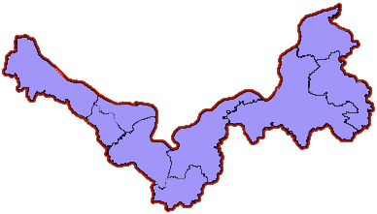
หนองคาย

Slide 24

หนองบัวลำภู

Slide 25
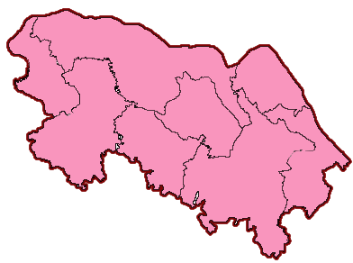
บึงกาฬ

